Slide 1
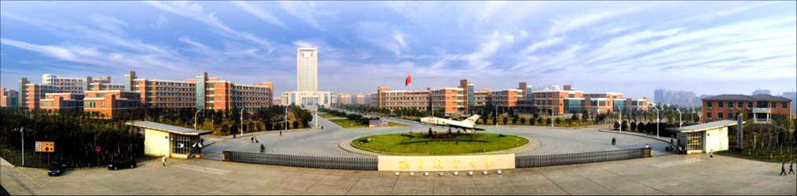
计算方法
主讲教师：揭丽琳
测光学院 生物医学工程系
2021-2022学年 第二学期

Slide 2
课程安排
学时: 40学时
安排：讲课24学时，上机16学时，
考核要求：不得缺勤，实验报告必须齐备。
考核方式: 平时成绩10%+上机实验20%+笔试70%

Slide 3
课程介绍
目标：了解数值计算方法，能够熟练掌握非线性方程的数值解法、线性方程组的数值解法、插值法、 曲线拟合的最小二乘法.

Slide 4
数值计算的意义
应用领域：1、天气预报、人造卫星轨迹计算、导弹发射的各项参数的计算、房屋抗震强度的计算。
2、飞机、火车及轮船的外形设计，
高科技研究等都
离不开数值计算。

Slide 5
主要内容
数值计算引论
非线性方程的数值解法
线性方程组的数值解法
插值法
曲线拟合的最小二乘法

Slide 6

第1章 数值计算引论
数值计算方法
误差
数值稳定性

Slide 7
一
数值计算方法
1. 基本概念
现代科学研究的三大手段 ————
科学计算、理论分析、科学实验。
数值计算方法及其主要内容
数值计算方法是应用数学的一个分支，又称
数值分析或者计算方法。
研究内容：用数字计算机求解各种数学问题的
数值方法及其理论的一门学科。

Slide 8
一
数值计算方法
数值：数、数字，由0-9十个数字、小数点和正负号等组成的数。
计算方法：解题的方法。可以用自然语言、数学语言或约定的符号语言来描述。
计算：只能包括计算机能够直接处理的运算,即加减乘除等基本运算。
数值计算：相对于非数值计算，如查表、排序等。用（0-9十个数字、小数点、正负号等组成的）数，通过计算机进行加减乘除等基本运算。

Slide 9
一
数值计算方法
主要内容：工程上遇到的数学问题
数值计算的误差分析
非线性方程
线性方程组
插值法
最小二乘法
数值积分和数值微分
常微分方程
用计算机解题的步骤：
当给定一个实际问题时，首先根据专业知识建立实际问题的数学模型，然后对数学模型进行求解。

Slide 10
一
数值计算方法
求解析解：解以表达式表示，这是准确解。
求数值解：多数情况下，数值解是近似的，求数值解要用计算机。求数学模型数值解的方法称为数值计算方法。
选择计算方法以后进行程序设计，即用程序语言把算法编成程序，然后上机得出数值解。
实际问题-----数学问题(建模)---构造数值计算方法---程序设计---上机计算---数值解---结果分析

Slide 11
第1章 数值计算引论
数值计算方法
误差
数值稳定性

Slide 12
二
误差
任何科学计算中其解的精确性总是相对的，而误差则是绝对的。
误差分析
减小运算误差

Slide 13
二
误差
1. 误差来源与分类
计
算
机
科
学
计
算的
过程
实际问题
模型误差
数学模型
方法误差或称为截断误差
数值计算方法
观测误差
编程实现算法
舍入误差
计算机数值结果

Slide 14

二
误差
1. 误差来源与分类
模型误差
由实际问题抽象出数学模型,要简化许多条件,往往够忽略了很多次要因素，这就不可避免地要产生误差。
实际问题
数学模型
例如自由落体运动方程（S=1/2gt²，忽略了空气阻力）

Slide 15
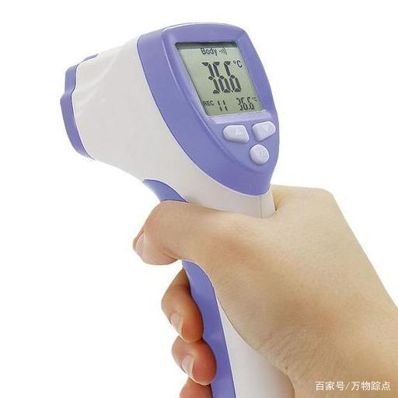
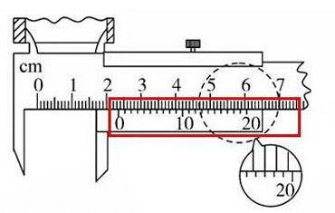
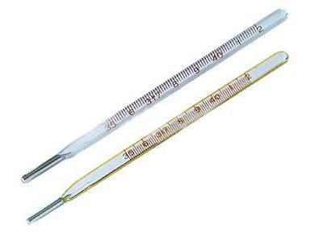
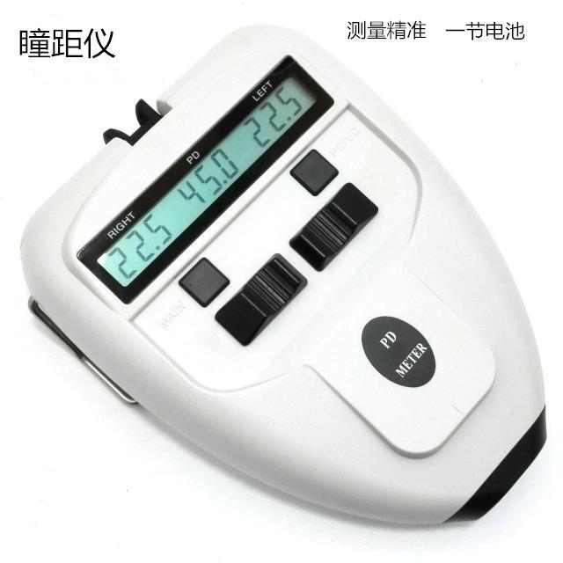
二
误差
1. 误差来源与分类
观测误差
一般数学问题包含若干个参数，它们是通过观测得到的，受观测手段的限制,得到的数据必然有误差。

Slide 16
二
误差
1. 误差来源与分类
截断误差
在求解的过程中，往往以近似替代，化繁为简，如用有限代替无限的过程所产生的误差，这样产生的误差称为截断误差。
截断误差通常是指用一个基本表达式替换一个相当复杂的算术表达式时所引起的误差。

Slide 17
二
误差
截断误差
例1
给定求x的函数 的运算。
无穷级数：
如何在计算机上利用有限的过程求解函数 ？
——截断Taylor级数

Slide 18
二
误差
给定求x的函数 的运算
例1
解
无穷级数：
我们可用它的前n+1项和：
近似代替函数 ，则由Lagrange余项公式可知此方法的误差是
截断误差

Slide 19
二
误差
1. 误差来源与分类
舍入误差
在计算机上运算时受机器字长的限制,一般必须进行舍入，此时产生的误差称为舍入误差。
例2
用1.4142近似代替 ，计算其产生的误差。
解
舍入误差

Slide 20
二
误差
2. 绝对误差
定义3.1 设x为精确值，a为x的一个近似值，称
为近似值a的绝对误差。误差x-a可正可负。
绝对误差
定义3.2 设x为精确值，a为x的一个近似值，若有常数e_{a}使得
则e_{a}叫做近似值a的绝对误差限。它总是正数。
绝对误差限

Slide 21
三
误差
3.相对误差

Slide 22
二
误差
3.相对误差
定义3.1 若x≠0，则将近似值的误差 与准确值的比值
称为近似值a的相对误差。相对误差也可正可负。
相对误差
定义3.2 若相对误差的绝对值上界叫做相对误差限，
记为
相对误差限

Slide 23

二
误差
例3
设x为精确值，a为x的一个近似值，有两个量x₁=3.100，a₁=3.000；x₂=310.0，a₂=300.0；
计算x₁和x₂的绝对误差和相对误差。
如何判断x₁和x₂的近似数哪个误差更大？

Slide 24
二
误差
解
由x₁=3.100，a₁=3.000，则其绝对误差 ：
由x₂=310.0，a₂=300.0，则其绝对误差 ：
绝对误差
绝对误差
它们的相对误差为：
相对误差
相对误差

Slide 25

二
误差
绝对误差有较大变化，相对误差相同。作为精确值的度量，绝对误差可能会引起误会，而相对误差由于考虑到准确值本身的大小而更有意义。

Slide 26
二
误差
4.有效数字
在工程上，误差的概念就转化为有效数字。
设x为精确值，a为x的一个近似值，表示为
如果其绝对误差限
则称a为x的具有n位有效数字的近似数。
Notes:
则称近似数a准确到小数点后第n位，从这小数点后第n位数字直到最左边非零数字之间的所有数字都成为有效数字。

Slide 27
例4
计算3.1416作为圆周率π的近似值有几位有效数字。

Slide 28
例4
计算3.1416作为圆周率π的近似值有几位有效数字。
解
近似数
则
称 为具有5位有效数字的
近似数。

Slide 29
第1章 数值计算引论
数值计算方法
误差
数值稳定性

Slide 30
三
数值稳定性
一个好的、有效数值计算方法的评价标准——
其核心为: “快”、“准”
误差小, 稳定性好

Slide 31
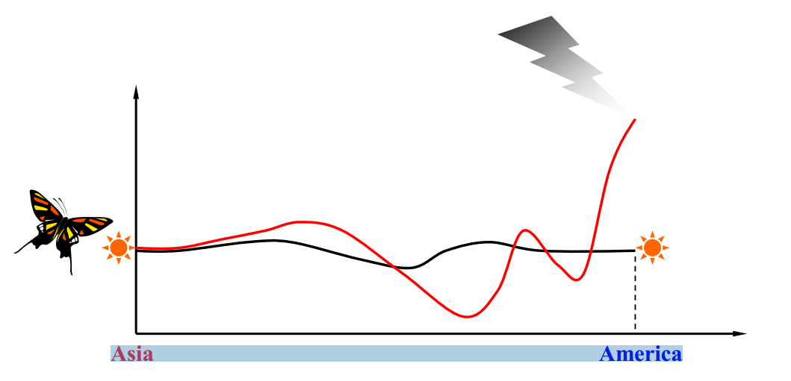
三
数值稳定性
1、自然界中的“蝴蝶效应 ”
——亚洲蝴蝶拍拍翅膀,将使风和日丽的美洲几个月后出现狂风暴雨?！
Notes:
事物发展的结果，对初始条件具有极为敏感的依赖性。一个微小的初始条件变化，可能导致一连串逐渐放大的改变，最终导致完全不同的结果。

Slide 32

三
数值稳定性
2、军事和政治领域中的“蝴蝶效应”
丢失一颗钉子，坏了一只蹄铁；
坏了一只蹄铁，折了一匹战马；
折了一匹战马，伤了一位骑士；
伤了一位骑士，输了一场战斗；
输了一场战争，亡了一个帝国。
细节决定成败
Notes:
马蹄铁上一个钉子是否会丢失，本是初始条件的十分微小的变化，但其“长期”效应却是一个帝国存与忙的根本差别。

Slide 33

三
数值稳定性
什么是蝴蝶效应?
美国麻省理工学院气象学家洛伦兹(Lorenz)为了预报天气,他用计算机求解仿真地球大气的13个方程式。为了更细致地考察结果,他把一个中间解取出,提高精度再送回。而当他喝了杯咖啡以后回来再看时竟大吃一惊：本来很小的差异,结果却偏离了十万八千里！计算机没有毛病,于是,洛伦兹(Lorenz)认定,他发现了新的现象：“对初始值的极端不稳定性”,即：“混沌”,又 称“蝴蝶效应”。
Notes:
初始条件的极小偏差，都可能会引起结果的极大差异。

Slide 34
三
数值稳定性
3. 数值稳定性定义
用某一种数值方法求一个问题的数值解,
如果在方法的计算过程中舍入误差在一定条件下能够得到控制（或者说舍入误差的增长不影响产生可靠的结果）， 则称该方法是数值稳定的;
否则，出现与数值稳定相反的情况，则称之为数值不稳定的。

Slide 35
三
数值稳定性
4.实例
例5
计算积分
如何在计算机上利用四则运算设计一种算法求积分I_{n} ？
——递归算法

Slide 36
三
数值稳定性
例5
计算积分
由分部积分法有
解
则递归算法如下：
由 计算出
由 计算出

Slide 37
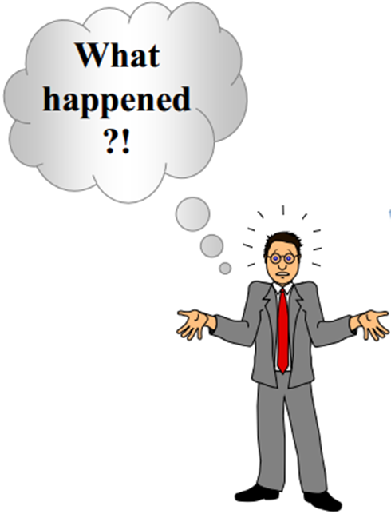
三
数值稳定性
I_{n} | 真值 | 方法1 | 方法2
I₀ | 0.6321 | 0.6321 | 0.6321
I₁ | 0.3669 | 0.3679 | 0.3679
I₂ | 0.2642 | 0.2642 | 0.2642
I₃ | 0.2073 | 0.2074 | 0.2073
I₄ | 0.1709 | 0.1704 | 0.1709
I₅ | 0.1455 | 0.1480 | 0.1455
I₆ | 0.1268 | 0.1120 | 0.1268
I₇ | 0.1124 | 0.2160 | 0.1125
I₈ | 0.1000 | -0.7280 | 0.1000
?
??
?!
!!

Slide 38
三
数值稳定性
设I₀的近似值为 ,然后按方法1计算 的近似值。
如果最初计算时误差为：
递推过程的舍入误差不计，
并记 ,
则有
=(-8) E₇=(-8) (-7) E₆ =…=
(8×7×6×5×4×3×2×1) E₀
由此可见,用该方法计算I₁,…, I₈时,当计算I₀时产生的舍入误差为E₀,那么计算I₈时产生的舍入误差放大了40,320倍。
因此,该方法是数值不稳定的。

Slide 39
三
数值稳定性
按方法2计算时，记初始误差为
则有
由此可知，使用公式2计算时不会放大舍入误差。
因此,该方法是数值稳定的。

Slide 40
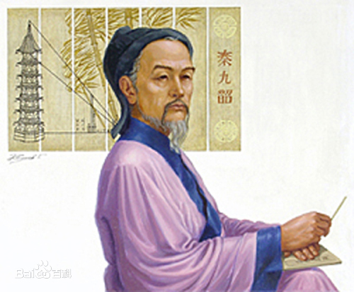

三
数值稳定性
5. 秦九韶算法
多项式简化算法
一元n次
多项式
n个
一次式
减少运算次数
提高计算速度，减少计算过程中的误差积累
运算时间：计算机处理各种运算所需要时间满足
{ + , -} < {× , ÷} < { exp}
Notes:
中国南宋时期的数学家秦九韶提出的一种多项式简化算法

Slide 41
三
数值稳定性
5. 秦九韶算法
例6
计算多项式
如果采用直接求和法,需要多少次乘法运算？

Slide 42
例6
计算多项式
解
如果直接逐项求和计算,需要大约2n次乘法运算，即
n-1次
n次
若取
则有递推公式：
就是所求的值。
总的计算量需进行2n次乘法。

Slide 43
例6
秦九韶算法：
解
改写如下：
1+1
则有递推公式：
n+n
就是所求的值。
总的计算量只需n次乘法。

Slide 44
算一算：多项式 p₃(x)在x₀=2的值？
3
-2
-1
-1
6
8
14
3
4
7
13
p₃(x)=13

Slide 45
课堂小结
1.数值计算方法的概念
2、误差分析
3.数值稳定性的机理
4.秦九韶算法
课后作业：预习非线性方程的数值解法

Slide 46


谢 谢！
Notes:
46
46

